Slide 1
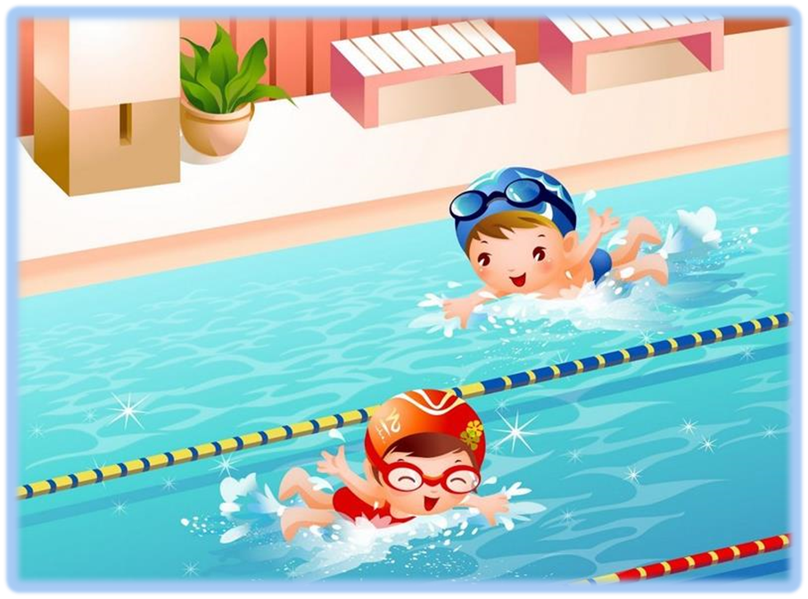
ГБОУ Школа № 41
имени Григория Алексеевича Тарана
Дошкольное отделение по адресу: Москва ул. Изваринская д.7 стр.2
Соревнования по плаванию среди детей подготовительной к школе группы.

Slide 2
Дата проведения: 09.04.2015г. Название: «Пасхальные заплывы» Участники: В соревнованиях участвуют дети подготовительной к школе группы детского сада (6 - 7 лет). Программа соревнований: 1. Официальное открытие. 2. Спортивная программа. 3. Награждение участников.
Цели и задачи:
Спортивные соревнования проводятся с целью популяризации плавания среди детей дошкольного возраста и пропаганды здорового образа жизни.
Основные задачи:
Совершенствовать навыки плавания в соревновательных условиях;
Обеспечение благоприятных условий для выявления, развития и поддержки одаренных детей в области физической культуры – конкретно занятиям плаванием;
Демонстрация навыков плавания родителям;
Определение победителя и призеров соревнования среди детей данной возрастной группы.

Slide 3
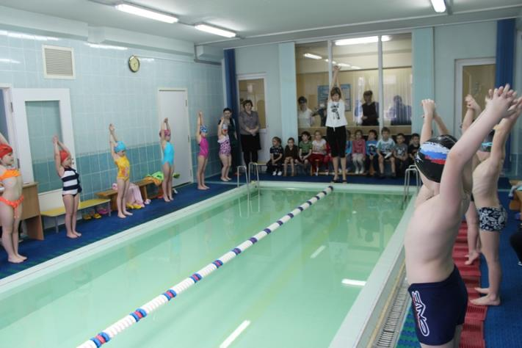
1. Официальное открытие.
Официальное открытие состоит из парада открытия и разминки участников.

Slide 4
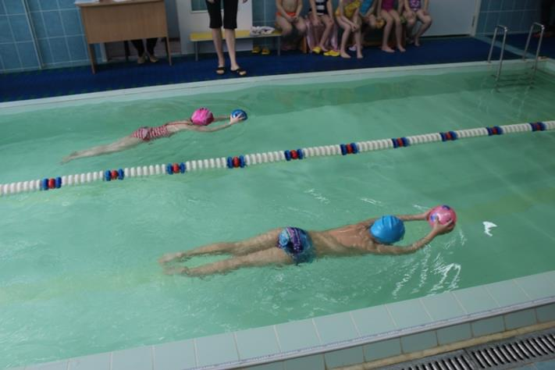
2. Спортивная программа.
Соревнования проводятся в формате личного первенства в пять этапов, каждый из которых определяет умение владеть различными навыками плавания. Результат каждого участника в каждом этапе ранжируется по местам. Победитель определяется по наименьшей сумме мест, набранной за все этапы.
1 Этап «Стрелка» (навык – скольжение).
Упираясь ногой в стенку бортика пара участников, с мячом в руках, по команде, толкается от стенки и скользит кто дальше по воде до полной остановки. Результат фиксируется в см. и заносится в протокол.

Slide 5
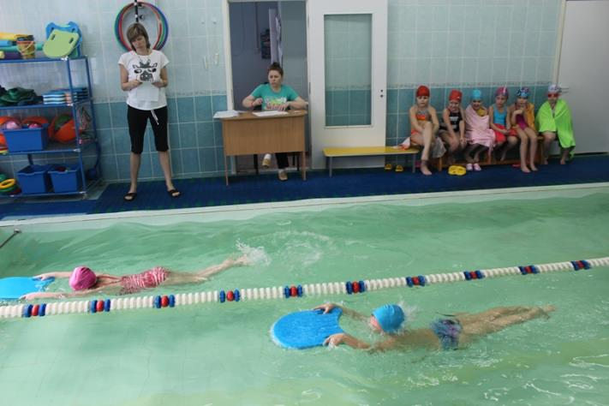
2 Этап «Плавание с доской» (умение плавать спортивными способами плавания с доской с помощью работы ног).
По команде каждый участник с доской проплывает четыре отрезка по 7м. спортивными способами плавания (дельфин, спина, брасс, кроль) работая одними ногами. За каждый способ выставляется оценка по пятибальной системе. Также фиксируется количество касаний пола ногами во время выполнения задания. Результат заносится в протокол.

Slide 6
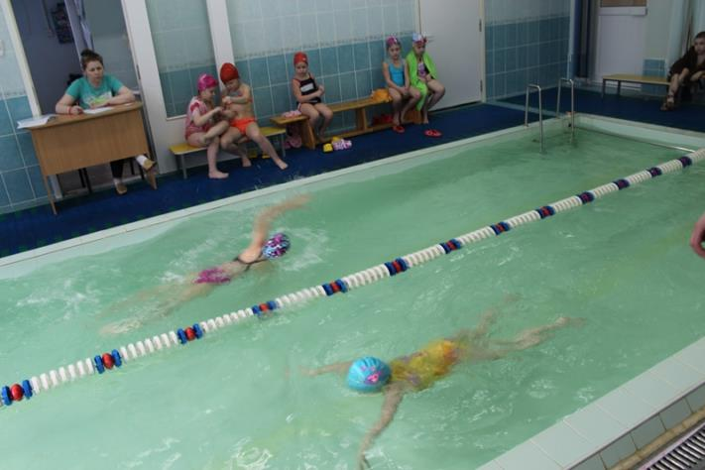
3 Этап «Плавание в полной координации» (умение плавать спортивными способами плавания в полной координации).
По команде каждый участник проплывает четыре отрезка по 7м. спортивными способами плавания (дельфин, спина, брасс, кроль) в полной координации. За каждый способ выставляется оценка по пятибальной системе. Также фиксируется количество касаний пола ногами во время выполнения задания. Результат заносится в протокол.

Slide 7
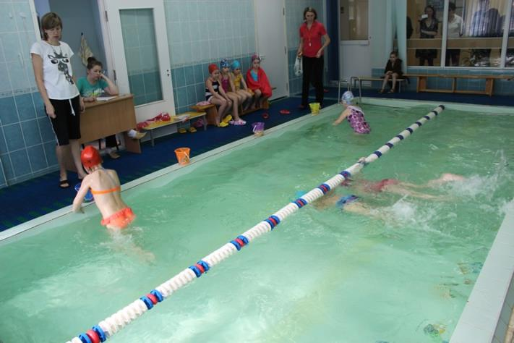
4 Этап «Водолазы» (умение нырять и проплывать под водой).
Участники выстраиваются у стенки длинного бортика бассейна. На противоположной стороне бассейна на дно равномерно распределяются тонущие игрушки. По команде дети подныривают под дорожкой, достают со дна одну игрушку, возвращаются обратно тем же способом, и кладут игрушку в свое ведерко. Время испытания 2 мин. Запрещено: - доставать более одной игрушки; - проскальзывать по дорожке сверху, не подныривая под нее; - приподнимать дорожку рукой. Результат заносится в протокол! Игрушки, поднятые с ошибками выполнения не засчитываются.

Slide 8
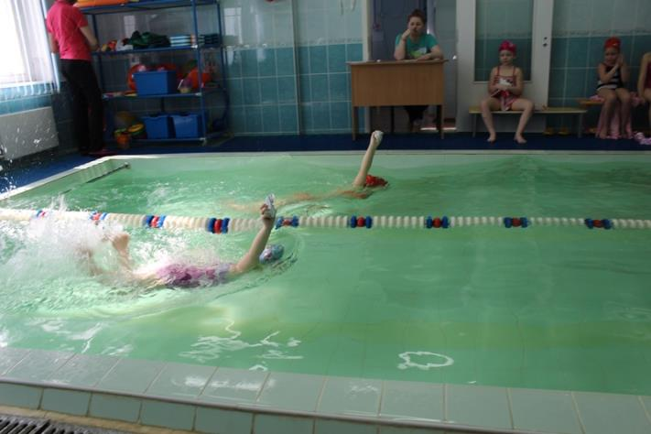
5 Этап «Прикладное плавание» (умение переносить груз над водой).
В руках у каждого участника бумажный комок. По команде каждый участник проплывает отрезок 7м.свободным способом, держа бумажный комок над поверхностью воды. Задача – не намочить комок, не опустить его в воду. Выставляется оценка по пятибальной системе за качество переноса груза. Также фиксируется количество касаний пола ногами во время выполнения задания. Результат заносится в протокол.

Slide 9
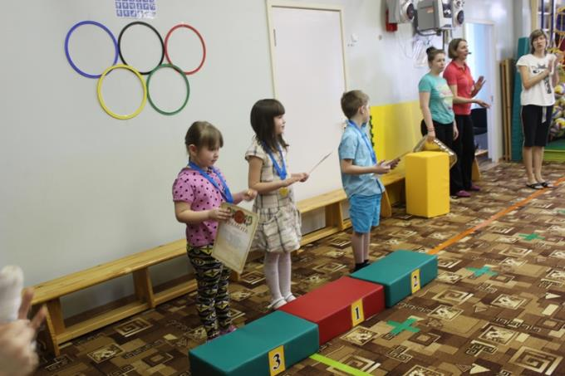
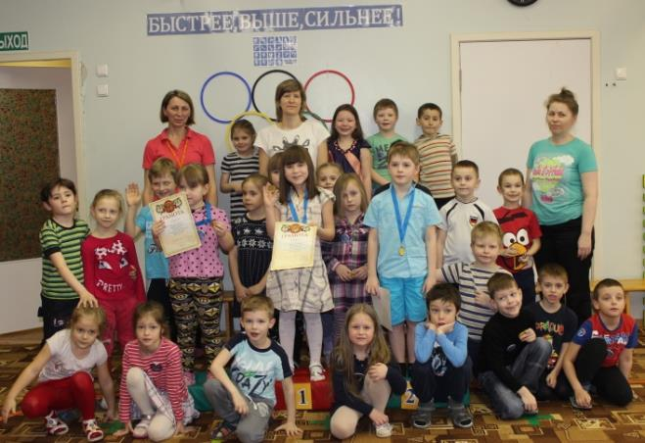
3. Награждение участников соревнований.

Slide 10
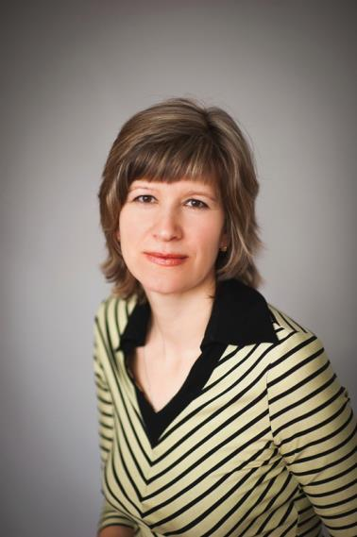
Презентацию выполнила:
инструктор по физической культуре (плавание)
Чугунова Лидия Александровна

